Slide 1
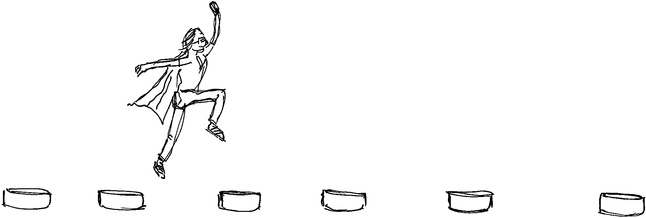
11 Welke onderwijskundige kennis helpt je om onderwijs beter te maken?

Slide 2
Overzicht presentatie
Wat is het speelveld in de ontwikkeling tot leraar?
Welke bewezen effectieve aanpak past bij het leerplan?
Helpt handelingsgericht werken om beter te handelen?

Slide 3
Wat is het speelveld in de ontwikkeling tot leraar?
De vijf vaardigheden
Didactische driehoek als speelveld
Leren opgevat als iteratief proces
Zes kenmerken van complexe leerprocessen
Omschrijving van gesitueerde kennis
Loop learning

Slide 4
Speelveld ontwikkeling: Vijf vaardigheden
Vijf vaardigheden van een goede leraar:
Beschikken over vakkennis
Kunnen lesgeven
Weten hoe leerlingen leren
Empathie hebben
Een onderzoekende houding hebben

Slide 5
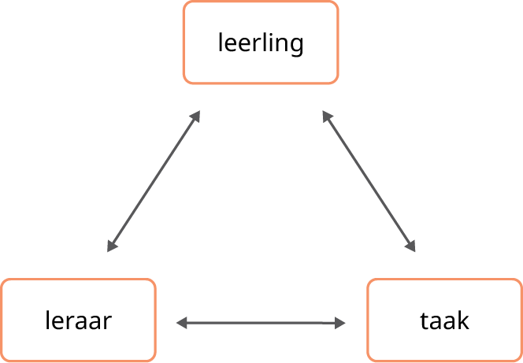
Speelveld ontwikkeling: De didactische driehoek

Slide 6
Speelveld ontwikkeling: Leren als iteratief proces

Slide 7
Speelveld ontwikkeling: Complexe leerprocessen
Zes kenmerken van complexe leerprocessen:
Overgangstoestand, herorganisatie van een systeem
Contextgevoelig, invloed werkt twee kanten op
Er is een verbinding tussen eerdere ervaringen en toekomstige ervaringen
Er is sprake van een attractor
Het leerproces verloopt niet in een rechte lijn
Toeval speelt een rol

Slide 8
Speelveld ontwikkeling: Omschrijving gesitueerde kennis
Gesitueerde kennis is contextueel en holistisch van aard en ontstaat door de interactie tussen eerdere praktijkervaringen met de daaraan gekoppelde theorie. Handelen op basis van gesitueerde kennis berust dus op eerdere ervaringen met lessituaties, het leggen van verbanden tussen die situaties met de daarbij horende theorie en de onderliggende principes die de leraar daarbij heeft vastgesteld.

Slide 9
Speelveld ontwikkeling: Loop learning
Single-loop: Wat doe ik?
Double-loop: Welk nieuw inzicht heb ik?
Triple-loop: Wat voor leraar wil ik zijn?

Slide 10
Effectieve aanpak: Spinnenweb van het leerplan

Slide 11
Effectieve aanpak: Effectieve tools bij het leerplan

Slide 12
Handelingsgericht werken
Waarnemen
Begrijpen
Plannen
Organiseren

Slide 13
Reflectievraag
Kun je een goede leraar worden zonder triple-loop learning? Waarom wel of niet?

